Slide 1
Сервисная платформа хранения
данных о медицинских препаратах
Выполнил: Белявцев Владислав Сергеевич, МПМ-122
Руководитель: старший преподаватель Костоев А.Т.
Москва 2026

Slide 2




Проблема
Пациент на длительной терапии ежедневно ведет множество записей о здоровье:
~6-8 препаратов
Журнал побочек
Фаза цикла
История для врача
Прием по расписанию каждый день
Что и когда проявилось
Влияет на состояние и терапию
Выгрузка на прием
Нужна надежная многопользовательская платформа
2/11

Slide 3

Существующие решения и их ограничения
Мобильные трекеры
Привязка к одному устройству, нет каталога под диагноз, слабый экспорт врачу
MyTherapy, Medisafe, Round Health
Госсистемы
Про учреждения и приемы – не про личный самоконтроль пациента
ЕМИАС, электронные карты
Открытые платформы
Мощные, но тяжёлые и избыточные для задачи самоконтроля
OpenMRS
3/11

Slide 4





Цель и задачи
ЦЕЛЬ
Разработать и реализовать сервисную платформу хранения данных о препаратах обеспечивающую корректную работу при горизонтальном масштабировании
ЗАДАЧИ
1
Провести анализ предметной области, сформулировать функциональные и нефункциональные требования к платформе
2
Обосновать выбор архитектурного стиля, технологического стека, протокола взаимодействия и модели хранения данных сравнив разные подходы и способы работы
3
Спроектировать модель предметной области и программный интерфейс платформы, включая разбиение на сервисы, контракты взаимодействия и модель ошибок
4
Реализовать прикладную логику платформы, средства обеспечения безопасности, надежную доставку служебных сообщений и кэширование данных в распределенной среде
5
Обеспечить контейнеризацию, оркестрацию и горизонтальное автомасштабирование платформы, а также обновление без простоя
6
Выполнить модульное и интеграционное тестирование ключевых компонентов и определить методику проверки масштабируемости платформы под нагрузкой
4/11

Slide 5
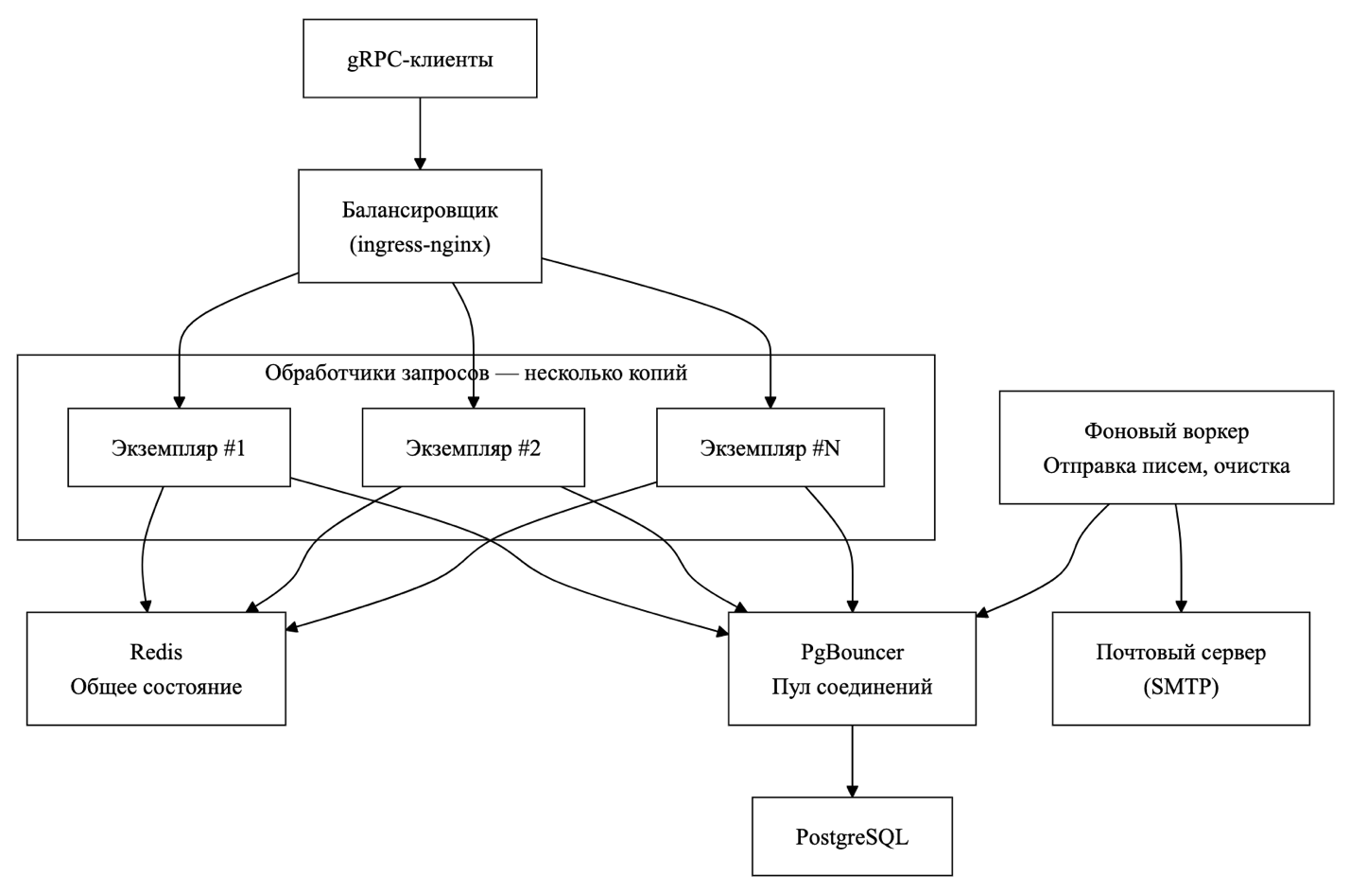




Архитектура платформы
СТЕК
.Net 10
Платформа
Redis
Общее состояние всех копий
PostgreSQL
Данные
Воркер
Письма, фоновая очистка
5/11

Slide 6


Защита входа при нескольких репликах
1 экземпляр
N экземпляров
Счетчик хранится в памяти
У каждого экземпляра – свой счётчик
Счетчик
Счетчик
Счетчик
Счетчик
✓ Лимит работает корректно
✕ Перебор паролей проходит мимо лимита
Решение: счетчик вынесен в общий Redis
Лимит становится суммарным по всем экземплярам – перебор пресекается на уровне всей системы
6/11

Slide 7


Надежная доставка писем
1
2
3
Сохранение
Фоновый разбор
Отправка с повтором
Письмо сохраняется в БД в одной операции вместе с данными пользователя
Фоновый процесс забирает накопленные письма из базы
Отправка через SMTP с повторами при сбое почтового сервиса
Письмо не теряется даже при временной недоступности почтового сервиса
7/11

Slide 8

Фоновые задачи без дублирования
Один
Docker-образ
Роль задаётся при запуске
Обработчики запросов
Фоновый воркер
Несколько штук
Ровно один на систему
1
2
3
worker
Фоновые операции не задваиваются, а обработку запросов можно масштабировать отдельно
8/11

Slide 9





Безопасность и развертывание
Безопасность
Развертывание
Токены доступа
Короткий доступ ~15 минут + токен обновления
Kubernetes
Оркестрация контейнеров платформы
Ротация токенов
При каждом обновлении выдается новый
Автомасштабирование
По нагрузке на процессор – добавляет и убирает лишние экземпляры
Блокировка входа
После серии неудачных попыток входа
9/11

Slide 10


Дальнейшая интеграция для пользователей
Нативный мобильный
Веб-клиент
Напрямую по gRPC по протоколу HTTP/2
Через gRPC-Web
10/11

Slide 11

Заключение
Ссылка на репозиторий:
11/11

